Slide 1
Система дополнительного образования в городе Кудымкаре. Перспективы реализации приоритетного проекта «Доступное дополнительное образование для детей»
Овчинникова Екатерина Александровна, Бражкина Татьяна Тадеушевна

Slide 2
Дополнительное образование

Slide 3
Образовательные услуги
Родители
ДООП

Slide 4
Идеи
Свободный выбор
Интересы
Потребности
Способности
Самореализация

Slide 5
образование | культура | спорт
МАУ ДО «Детско-юношеский центр «Радуга» | МБОУ ДО «Кудымкарская детская школа искусств» | ГБОУ ДО «Специализированная детско-юношеская спортивная школа олимпийского резерва имени Л.Д. Голева»
МАУ ДО «Детско-юношеская спортивная школа» |  | КГБУ ДО «Детско-юношеская спортивная школа Киокусинкай» отделение в г.Кудымкаре КГАОУ ДО «СДЮСШОР «Старт» отделение в г.Кудымкаре

Slide 6
ГБОУ ДО «Специализированная детско-юношеская спортивная школа олимпийского резерва имени Л.Д. Голева»
Самбо
Дзюдо
168 человек
МБОУ ДО «Кудымкарская детская школа искусств»
Фортепиано
Народные инструменты: баян, аккордеон, домра, балалайка, гитара
Хореография
Хоровое пение
ИЗО и ДПТ
Класс музыкально-эстетического воспитания
410 чел.

Slide 7
Детско-юношеская спортивная школа
Легкая атлетика
Тяжелая атлетика
Футбол
Волейбол
Плавание
Лыжные гонки
Рукопашный бой
Лыжное двоеборье
Прыжки на лыжах с трамплина
550 воспитанников

Slide 8
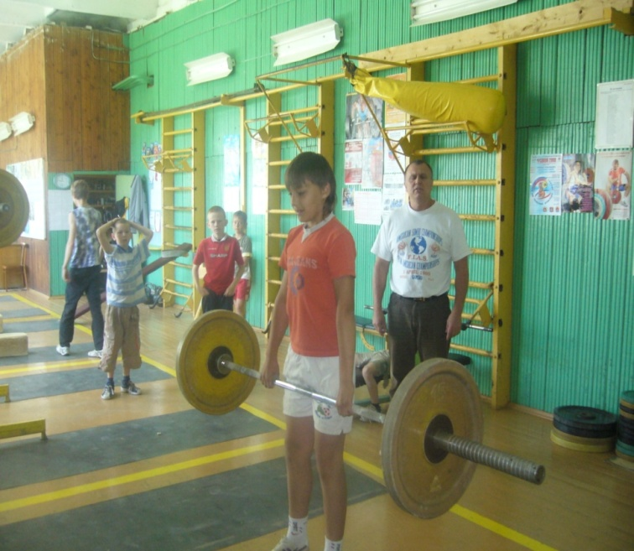
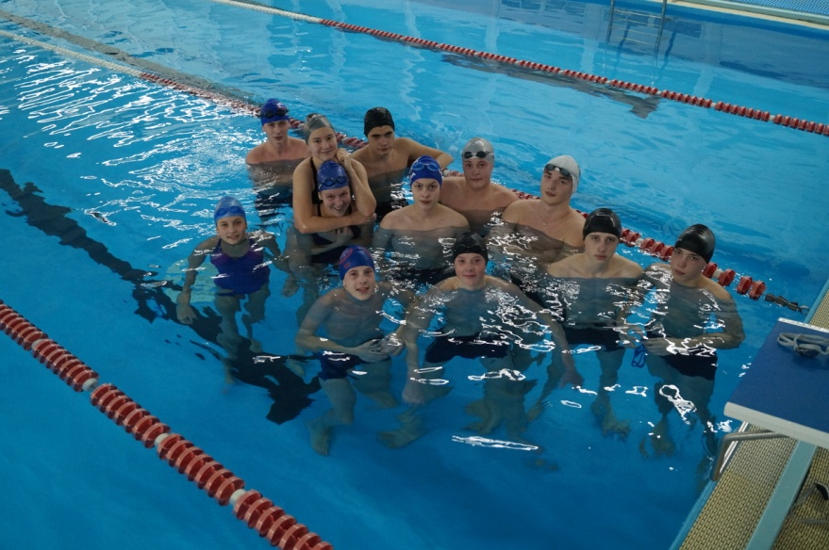
Детско-юношеская спортивная школа

Slide 9
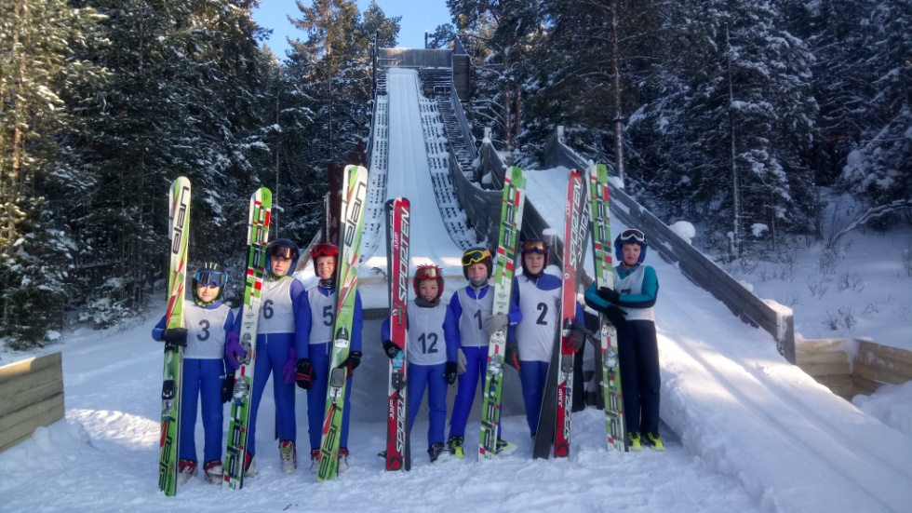
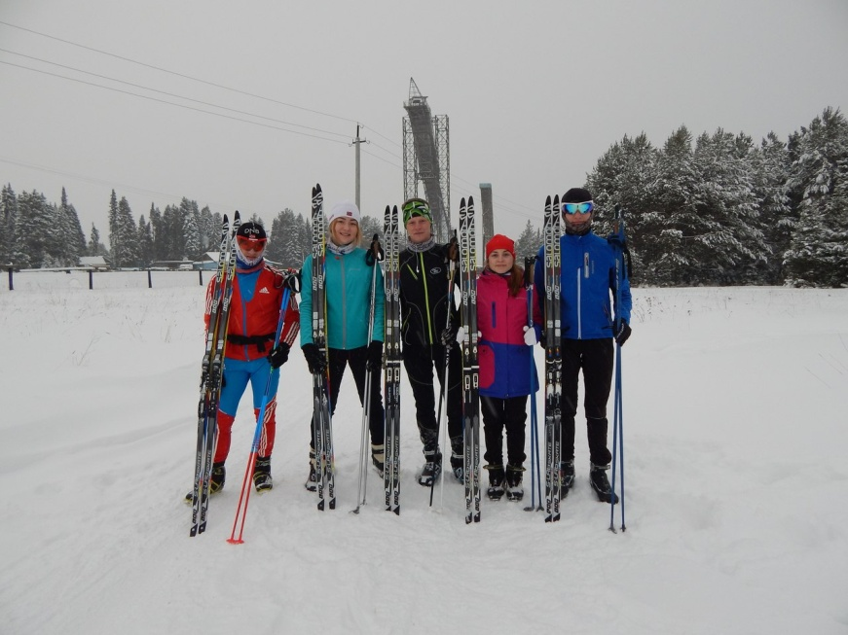

Slide 10
Детско-юношеский центр «Радуга»
Объединения
Количество занимающихся
«Народный танец»
«Стилистика и спецрисование»
Театр моды «Созвездие»
Школа «Подиум»
«Изостудия «Колорит»
«Флористика»
«Резьба по дереву»
«Я и Компьютер»
«Художественная роспись»
«Художественная обработка бересты»
«Юный кулинар»
«Сувенирная лавка»
«Шахматы»
«Кукляндия»
«Вокальный ансамбль»
Клуб «Олимп»
1020 человек

Slide 11
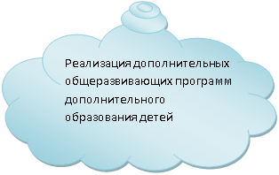
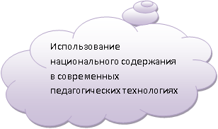
Сохранение народных и культурных коми-пермяцких традиций
85 % общеразвивающих программ содержат этнокультурный региональный компонент, основой 30 % программ дополнительного образования является коми-пермяцкая культура
Этнокультурный компонент

Slide 12
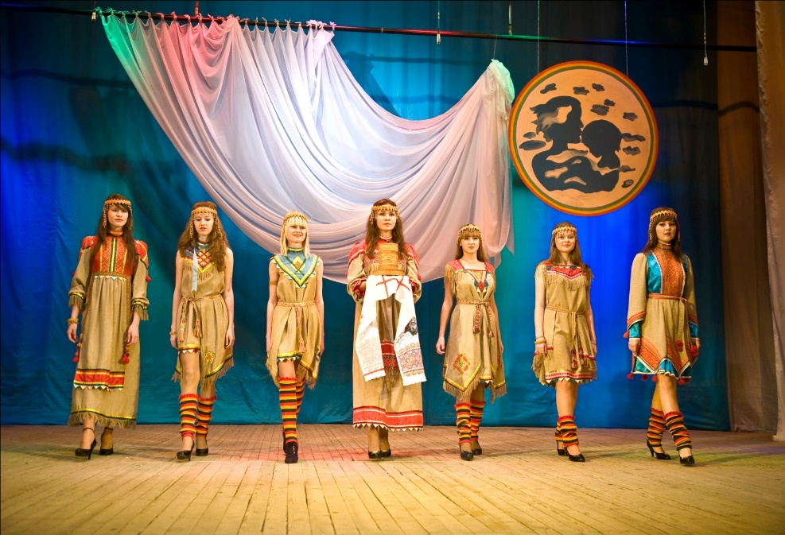
Коллекция «Басöк нывка» Коллекция «Узоры Пармы»

Slide 13
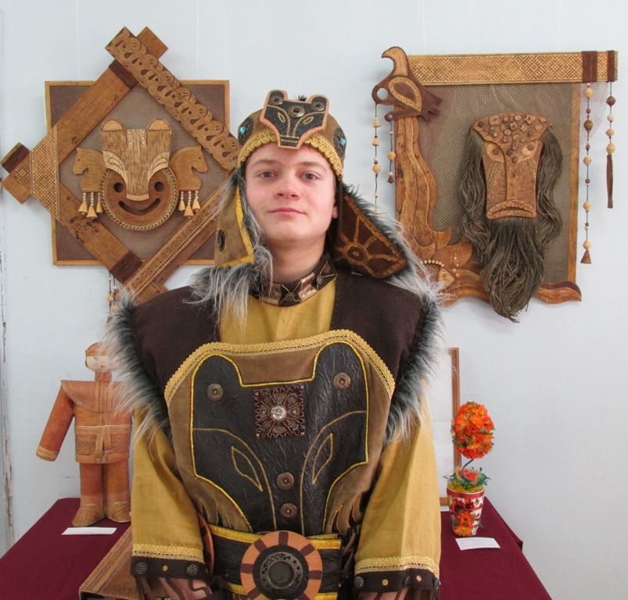

Slide 14
Новое в работе центра
Инновационный сетевой проект «Разработка новых подходов в организации работы с детьми с ограниченными возможностями здоровья в системе электронного обучения»
Инновационный проект «Развитие художественно-творческой компетенции обучающихся в декоративно-прикладной деятельности средствами технологии ТРИЗ» (Теория решения изобретательских задач).

Slide 15
Курсы повышения квалификации по теме: «Тьютор – андрогог в системе дополнительного образования»
Совместно с «ИРО ПК» повышение квалификации «Организация дополнительного образования детей – инвалидов и детей с ограниченными возможностями здоровья» для педагогов дополнительного образования Пермского края.

Slide 16
Модель реализации приоритетного проекта «Доступное дополнительное образование для детей»

Slide 17
Школьники 7-18 лет

Slide 18
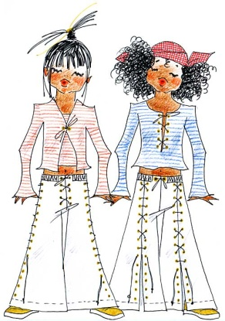
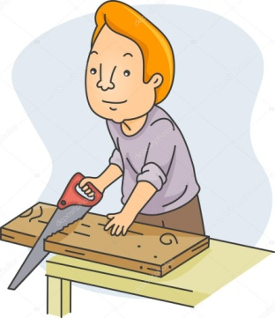
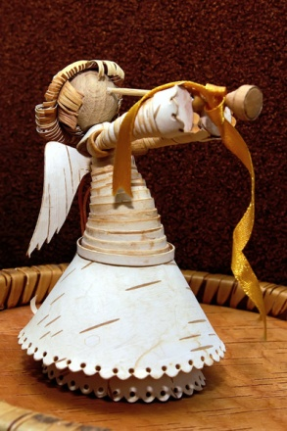
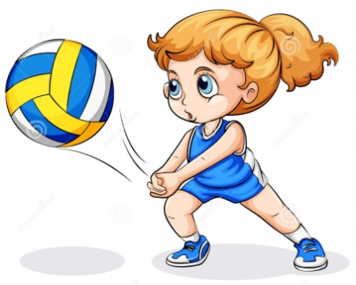
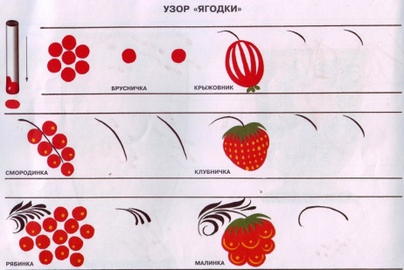
направленность
Спортивная
Техническая

Slide 19
Группы спортивного оздоровления
Группы начальной подготовки
Учебно-тренировочные группы
Группы спортивного совершенствования
Высшего спортивного мастерства

Slide 20
Индивидуальный предприниматель Программа технической направленности МультСтудия

Slide 21
Сертификат
Учреждение дополнительного образования
Индивидуальный предприниматель
(на базе образовательного учреждения)

Slide 22
Надеюсь,
всё получится!

